Slide 1
ΗΛΕΚΤΡΙΚΕΣ ΜΗΧΑΝΕΣ
ΣΥΝΕΧΟΥΣ ΡΕΥΜΑΤΟΣ

Slide 2
ΓΕΝΙΚΗ ΑΡΧΗ
ΓΕΝΝΗΤΡΙΕΣ
Δίνουμε ΚΙΝΗΣΗ
Παίρνουμε ΡΕΥΜΑ
ΚΙΝΗΤΗΡΕΣ
Δίνουμε ΡΕΥΜΑ
Παίρνουμε ΚΙΝΗΣΗ
Απαραίτητο: ΜΑΓΝΗΤΙΚΟ ΠΕΔΙΟ

Slide 3
ΗΛΕΚΤΡΙΚΕΣ ΜΗΧΑΝΕΣ ΣΥΝΕΧΟΥΣ ΡΕΥΜΑΤΟΣ (Σ.Ρ.)
ΓΕΝΝΗΤΡΙΕΣ ΣΥΝΕΧΟΥΣ ΡΕΥΜΑΤΟΣ (Σ.Ρ.)
ΗΛΕΚΤΡΙΚΕΣ ΜΗΧΑΝΕΣ ΣΥΝΕΧΟΥΣ ΡΕΥΜΑΤΟΣ (Σ.Ρ.)
ΚΙΝΗΤΗΡΕΣ ΣΥΝΕΧΟΥΣ ΡΕΥΜΑΤΟΣ (Σ.Ρ.) Σ.Ρ.)

Slide 4
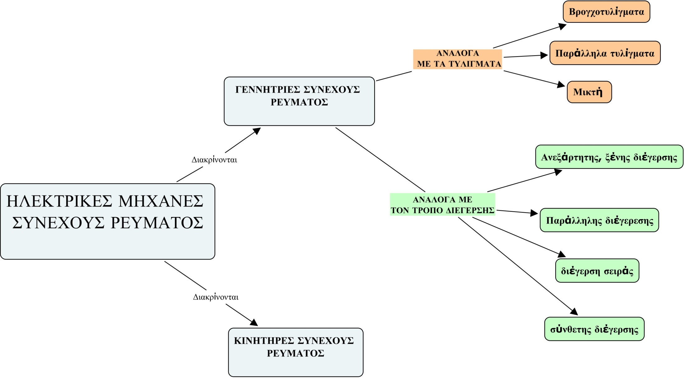

Slide 5
ΓΕΝΝΗΤΡΙΕΣ ΣΥΝΕΧΟΥΣ ΡΕΥΜΑΤΟΣ – ΑΡΧΗ ΛΕΙΤΟΥΡΓΙΑΣ
Για να λειτουργήσουν πρέπει να έχουμε:
Ομογενές μαγνητικό πεδίο
Αγωγό εντός του μαγνητικού πεδίου
Κίνηση του αγωγού μέσα στο μαγνητικό πεδίο ή του μαγνητικού πεδίου ως προς τον αγωγό.
Δημιουργία ηλεκτρεργετικής δύναμης Ε (τάσης) στα άκρα του αγωγού εξ επαγωγής, είναι ανάλογη:

Slide 6
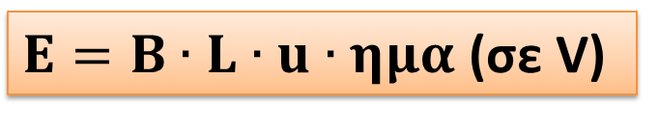
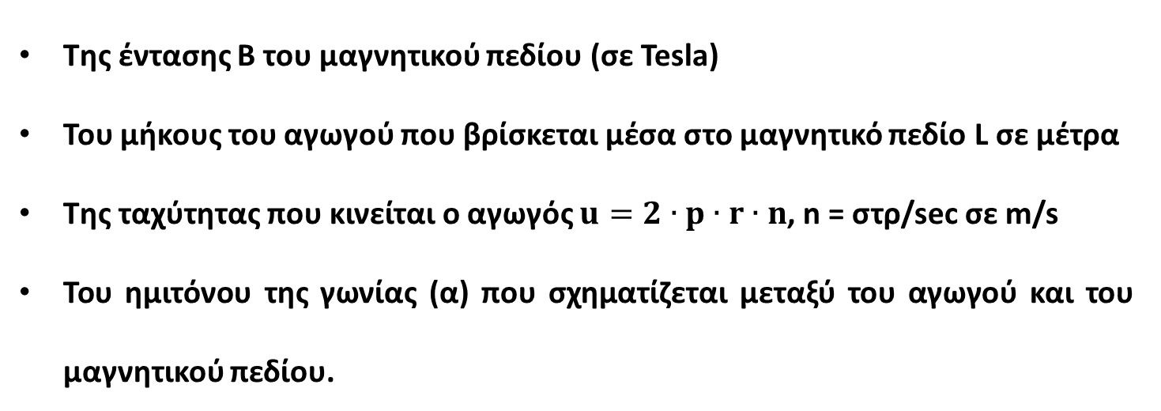
ΓΕΝΝΗΤΡΙΕΣ ΣΥΝΕΧΟΥΣ ΡΕΥΜΑΤΟΣ – ΑΡΧΗ ΛΕΙΤΟΥΡΓΙΑΣ
Της έντασης B του μαγνητικού πεδίου (σε Tesla)
Του μήκους του αγωγού που βρίσκεται μέσα στο μαγνητικό πεδίο L σε μέτρα
Της ταχύτητας που κινείται ο αγωγός $u=2∙p∙r∙n$, n = στρ/sec σε m/s
Του ημιτόνου της γωνίας (α) που σχηματίζεται μεταξύ του αγωγού και του μαγνητικού πεδίου.
$E=Β∙L∙u∙ημα$ (σε V)
Ε: ηλεκτρεργετική δύναμη (τάση) στα άκρα του αγωγού εξ επαγωγής

Slide 7
ΚΙΝΗΤΗΡΕΣ ΣΥΝΕΧΟΥΣ ΡΕΥΜΑΤΟΣ – ΑΡΧΗ ΛΕΙΤΟΥΡΓΙΑΣ
Αγωγός που διαρρέεται από ρεύμα
Δημιουργία μαγνητικού πεδίου
Δημιουργία ΔΥΝΑΜΗΣ που κινεί τον αγωγό

Slide 8
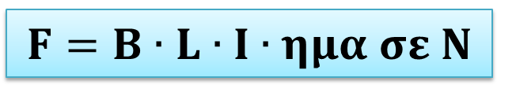
ΚΙΝΗΤΗΡΕΣ ΣΥΝΕΧΟΥΣ ΡΕΥΜΑΤΟΣ – ΑΡΧΗ ΛΕΙΤΟΥΡΓΙΑΣ
Η δύναμη F εξαρτάται από:
Την ένταση B του μαγνητικού πεδίου (σε Tesla)
Την ένταση I του ρεύματος που διαρρέει τον αγωγό (σε Amper)
Του μήκους του αγωγού που βρίσκεται μέσα στο μαγνητικό πεδίο L σε μέτρα
Του ημιτόνου της γωνίας (α) που σχηματίζεται μεταξύ του αγωγού και του μαγνητικού πεδίου.
$$F=B∙L∙I∙ημα σε Ν$$

Slide 9
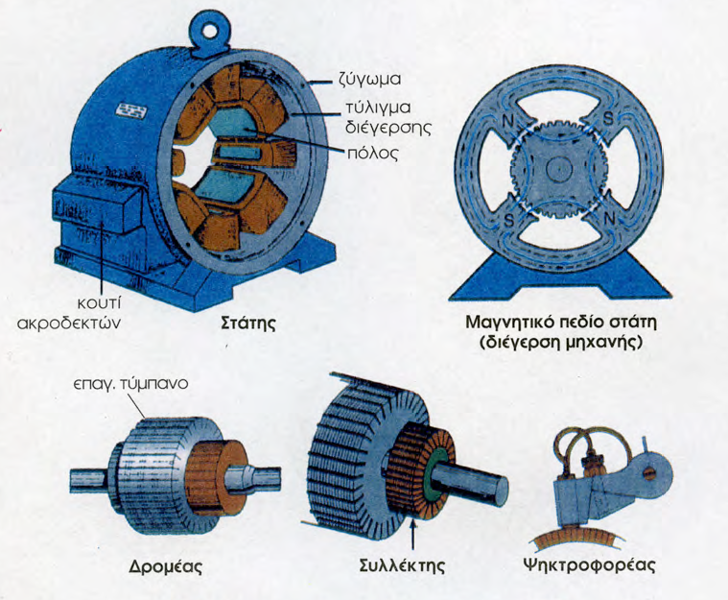
ΚΑΤΑΣΚΕΥΑΣΤΙΚΑ ΣΤΟΙΧΕΙΑ ΜΗΧΑΝΩΝ Σ.Ρ.

Slide 10
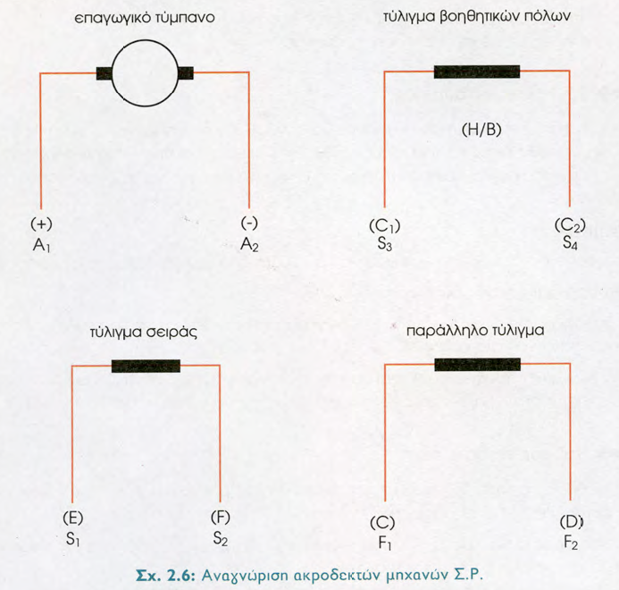
ΑΚΡΟΔΕΚΤΕΣ ΜΗΧΑΝΩΝ ΣΥΝΕΧΟΥΣ ΡΕΥΜΑΤΟΣ

Slide 11
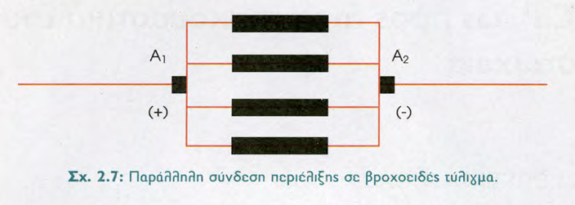
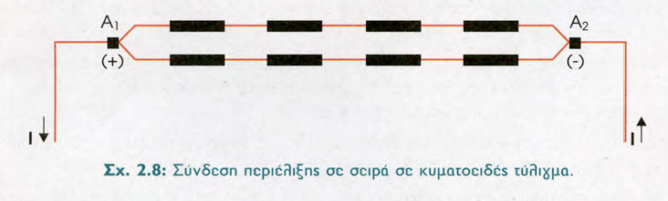
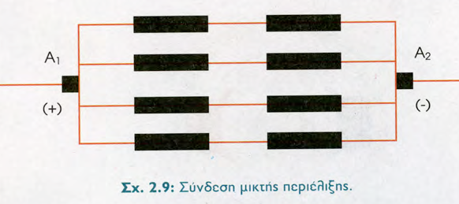
Τυλίγματα επαγωγικού τυμπάνου
Αναπτύσσεται η τάση (γεννήτριες) ή δύναμη (κινητήρες)
Βρογχοτυλίγματα
Λίγες σπείρες, μεγάλη ένταση ρεύματος, χαμηλή τάση, μεγάλη διατομή αγωγών
Κυματοτυλίγματα
Μεγάλη τάση, μικρή ένταση ρεύματος
Μικτά τυλίγματα
Μεσαία τάση, μεσαία ένταση ρεύματος

Slide 12
Για να δημιουργηθεί το μαγνητικό πεδίο πρέπει να τροφοδοτήσουμε τους πόλους με συνεχές ρεύμα,
αυτό το ρεύμα ονομάζεται ρεύμα διέγερσης,
ανάλογα με τον τρόπο που δίνουμε το ρεύμα έχουμε τα παρακάτω είδη:
Είδη γεννητριών Σ.Ρ.
Ξένης διέγερσης
Παράλληλης διέγερσης
Διέγερση σειράς
Σύνθετης διέγερσης

Slide 13
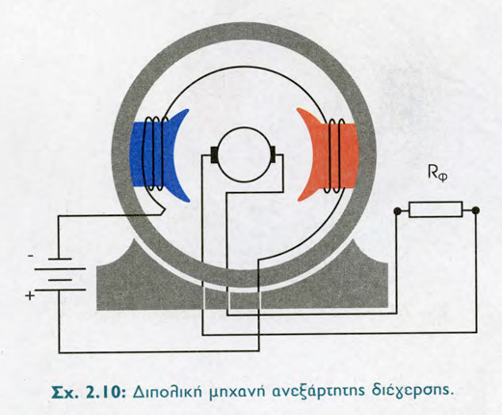
Είδη γεννητριών Σ.Ρ.
Ξένης (ανεξάρτητης) διέγερσης
Ξένης (ανεξάρτητης) διέγερσης:
Όταν το ρεύμα το δίνουμε από άλλη μικρή γεννήτρια ή διεγέρτρια
I_{δ}
I_{δ}
I_{δ}
I_{δ}

Slide 14
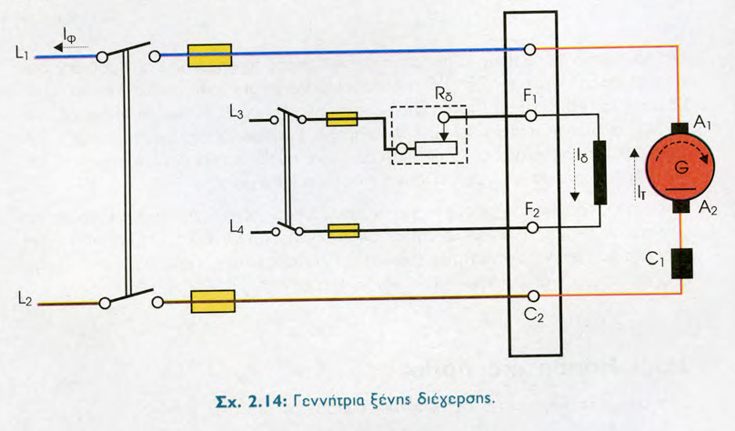
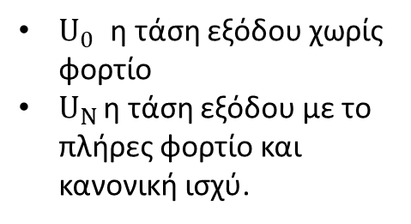
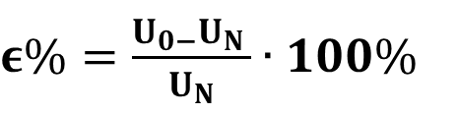
Είδη γεννητριών
Ξένης διέγερσης
Διακύμανση τάσης εξόδου
$ε\%=\frac{U_{0−}U_{N }}{U_{N}}$ $∙100\%$
$U_{0 }$η τάση εξόδου χωρίς φορτίο
$U_{N }$η τάση εξόδου με το πλήρες φορτίο και κανονική ισχύ.
Χρήση:
Μεταβολή της τάσης εξόδου
Τροφοδοσία της διέγερσης μεγάλων γεννητριών συνεχούς ρεύματος
Μερικές φορές σε ηλεκτροσυγκολλήσεις

Slide 15
Είδη γεννητριών
Παράλληλης διέγερσης
Παράλληλης διέγερσης:
το ρεύμα το δίνουμε από την ίδια τη γεννήτρια

Slide 16
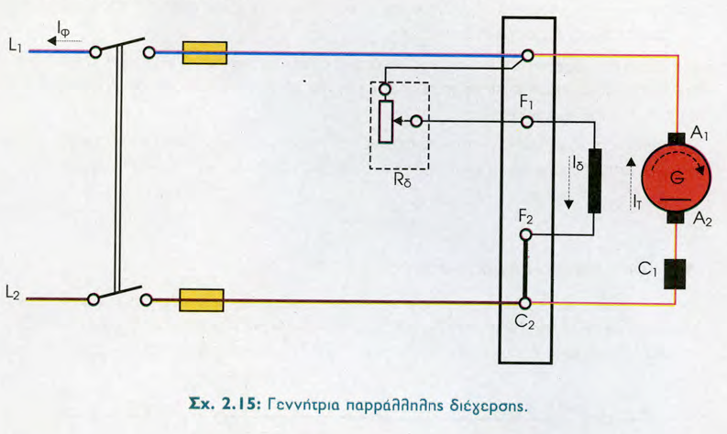
Είδη γεννητριών
Παράλληλης διέγερσης
Αυτοδιεγειρούμενες από τον παραμένοντα μαγνητισμό.
Το μαγνητικό πεδίο των πόλων διέγερσης όμοιας πολικότητας με εκείνο του παραμένοντα μαγνητικού πεδίου.
Τύλιγμα διέγερσης παράλληλο προς το επαγωγικό τύμπανο και προς το φορτίο

Slide 17
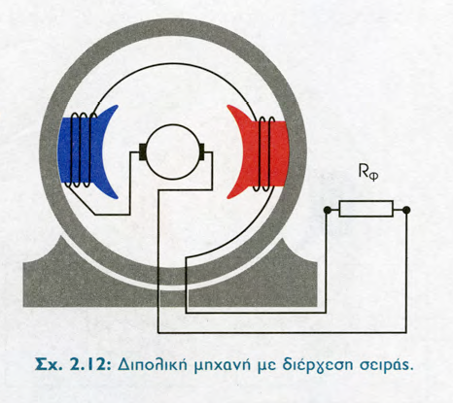
Είδη γεννητριών
Διέγερση σειράς
Διέγερση σειράς:
το ρεύμα το δίνουμε από την ίδια τη γεννήτρια,
χρησιμοποιείται σπάνια

Slide 18
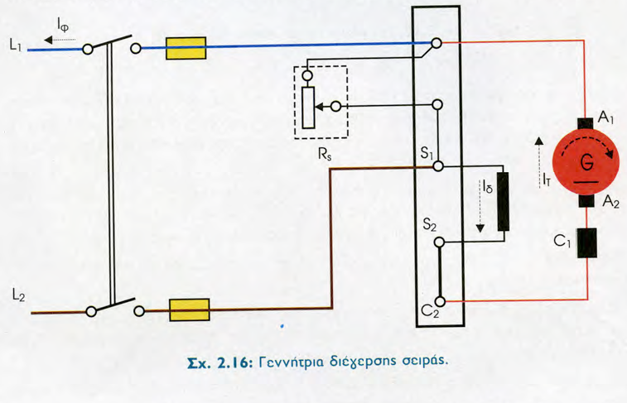
Είδη γεννητριών
Διέγερση σειράς
Αυτοδιεγειρούμενες από τον παραμένοντα μαγνητισμό.
Τύλιγμα διέγερσης σε σειρά προς το φορτίο
Δεν παρουσιάζουν σταθερότητα τάσης εξόδου
Εφαρμογή σε:
Δίκτυα έλξης, αντισταθμίζουν την πτώση τάσης στις γραμμές μεταφοράς
Σε ηλεκτροσυγκολλήσεις

Slide 19
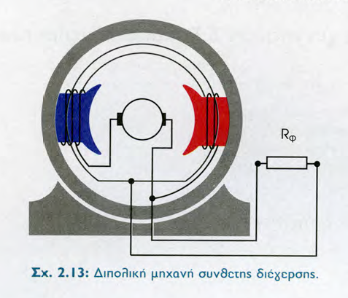
Είδη γεννητριών
Σύνθετης διέγερσης
Τυλίγματα διέγερσης σε σειρά και παράλληλα

Slide 20
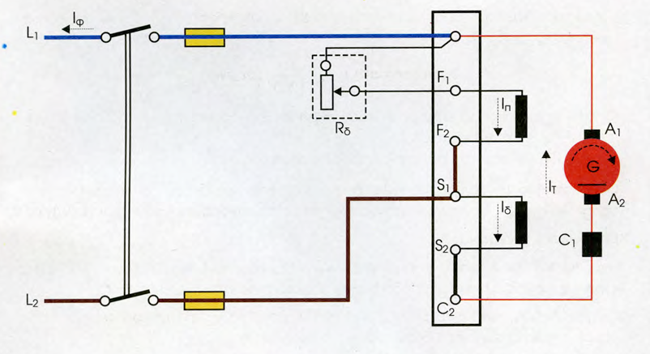
Είδη γεννητριών
Σύνθετης διέγερσης
παράλληλο τύλιγμα
τύλιγμα σειράς
Τυλίγματα διέγερσης σε σειρά και παράλληλα: τρόποι συνδεσμολογίας
1^{ος} : Τύλιγμα σειράς > ενισχύει το μαγνητικό πεδίο του παράλληλου τυλίγματος > μικρή μεταβολή τάσης με μεταβολή φορτίου
2^{ος} : Τύλιγμα σειράς > εξασθενεί το μαγνητικό πεδίο του παράλληλου τυλίγματος > μεγάλη πτώση τάσης και μικρό ρεύμα βραχυκύκλωσης (ηλεκτροσυγκολλήσεις)

Slide 21
Βοηθητικοί πόλοι
Μικροί μαγνητικοί πόλοι
Στις ουδέτερες ζώνες της γεννήτριας
Για να αποφεύγονται οι σπινθηρισμοί
Σε μηχανές συνεχούς ρεύματος μέσης και μεγάλης ισχύος

Slide 22
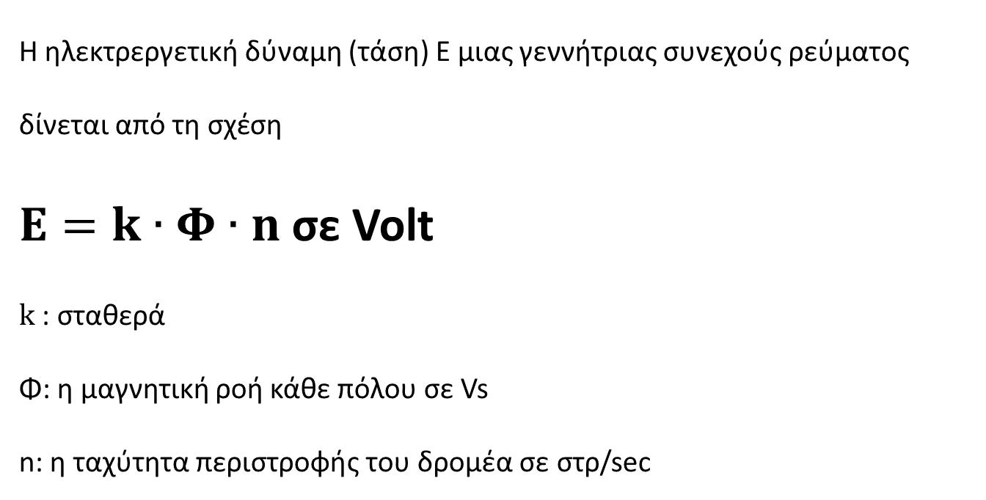
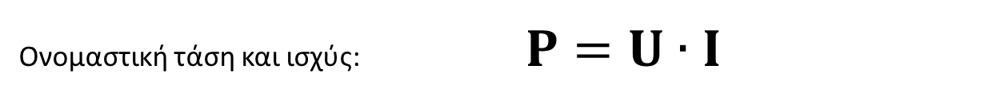
Βασικά χαρακτηριστικά μεγέθη γεννητριών συνεχούς ρεύματος
Ονομαστική τάση και ισχύς: $P=U∙I$
Η ηλεκτρεργετική δύναμη (τάση) E μιας γεννήτριας συνεχούς ρεύματος δίνεται από τη σχέση
$E=k∙Φ∙n$ σε Volt
$k$: σταθερά
Φ: η μαγνητική ροή κάθε πόλου σε Vs
n: η ταχύτητα περιστροφής του δρομέα σε στρ/sec

Slide 23
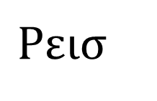
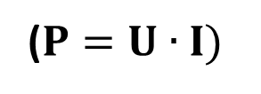
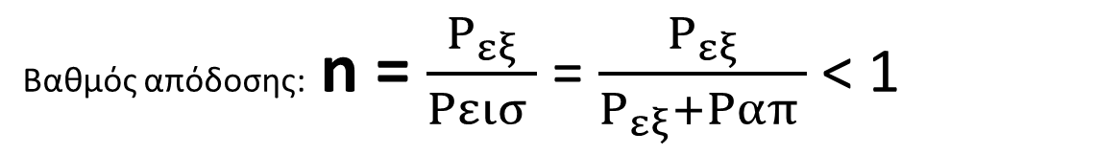
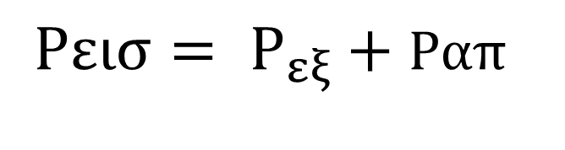
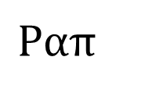
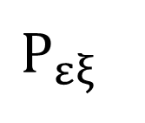
Βασικά χαρακτηριστικά μεγέθη γεννητριών συνεχούς ρεύματος
Βαθμός απόδοσης: n = $\frac{P_{εξ}}{Pεισ }$ = $\frac{P_{εξ}}{P_{εξ}+Pαπ }$ < 1
$$Pεισ$$
$$P_{εξ}$$
($P=U∙I)$
ΓΕΝΝΗΤΡΙΑ
$$Pαπ$$
$$Pεισ= P_{εξ}+Pαπ$$

Slide 24
Βασικά χαρακτηριστικά μεγέθη γεννητριών συνεχούς ρεύματος
Μηχανικές
Σταθερές απώλειες
Υστέρησης
Απώλειες γεννήτριας
Μαγνητικές
Μεταβλητές απώλειες (Ηλεκτρικές)
Δινορρευμάτων
Ρ_{απ} = Ρ_{στ} + Ρ_{μετ} = Ρ_{μηχ} + Ρ_{μαγ} + Ρ_{ηλεκ}

Slide 25
Να συσχετισθούν τα παρακάτω εξαρτήματα μιας ηλεκτρικής μηχανής Σ.Ρ. με τις αντίστοιχες λειτουργίες που εκτελούν
1. Συλλέκτης | Αποτελείται από πολλά μεταλλικά ελάσματα
2. Ψήκτρες | Θέσεις μέσα στις τοποθετούνται οι ψήκτρες
3. Δρομέας | Παίρνει το ρεύμα από το τύλιγμα (γεννήτρια) ή αντίστροφα τροφοδοτεί το τύλιγμα με ρεύμα (κινητήρας)
4. Πυρήνας του δρομέα | Χρησιμοποιούνται για την αντιμετώπιση της αντίδρασης του επαγωγικού τυμπάνου
5. Κιβώτιο ακροδεκτών | Χρησιμοποιούνται στις σύγχρονες γεννήτριες και στους σύγχρονους κινητήρες
6. Βοηθητικοί μαγνητικοί πόλοι | Στερεωμένος πάνω στο δρομέα και ψύχει τα τυλίγματα της μηχανής
7. Ψηκτροθήκες | Σύνδεση με το δίκτυο στο οποίο δίνει ρεύμα (γεννήτρια) ή διοχετεύει ρεύμα (κινητήρας)
8. Δακτυλίδια | Άξονας πάνω στον οποίο είναι στερεωμένος ο συλλέκτης, ο ανεμιστήρας και το επαγωγικό τύμπανο
9. Ανεμιστήρας | Το ακίνητο μέρος της μηχανής πάνω στο οποίο είναι στερεωμένοι οι μαγνητικοί πόλοι
10. Στάτης | Χρησιμεύει για τη στρώση του τυλίγματος του δρομέα.
11. Επαγωγικό τύμπανο | Δημιουργία του πεδίου διεγέρσεως
12. Τύλιγμα του δρομέα | Παίρνουν το ρεύμα από το συλλέκτη και το διοχετεύουν στους ακροδέκτες (γεννήτρια) ή αντίστροφα από τους ακροδέκτες στον συλλέκτη (κινητήρας)
13. Κύριοι μαγνητικοί πόλοι | Μετατροπή των ηλεκτρομαγνητικών δυνάμεων σε περιστροφική κίνηση (κινητήρες) ή αντίστροφα την περιστροφική κίνηση σε ρεύμα (γεννήτριες)

Slide 26
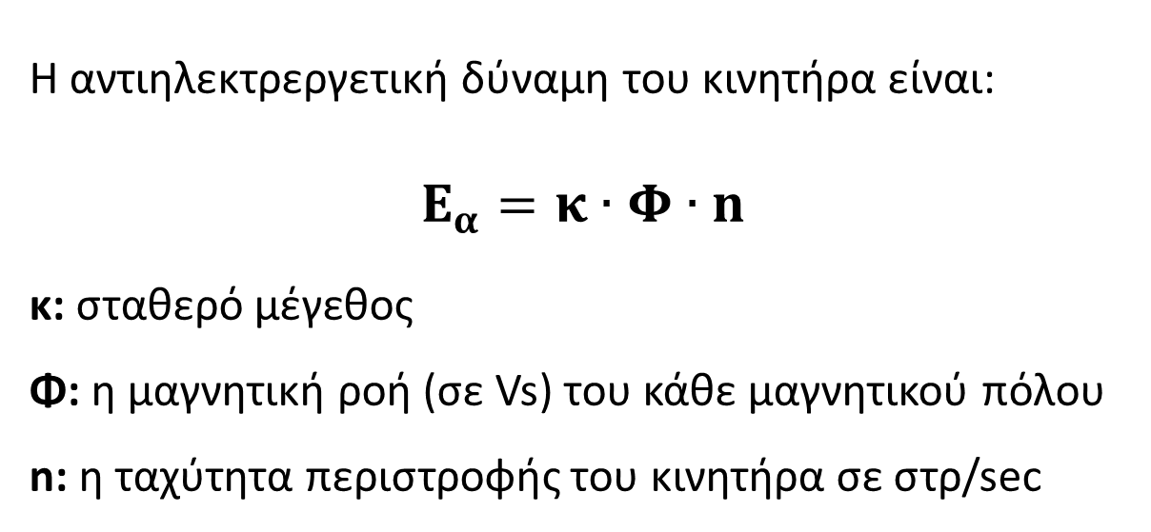
Αντιηλεκτρεργετική δύναμη κινητήρα ΑΗΕΔ
Η αντιηλεκτρεργετική δύναμη του κινητήρα είναι:
$$E_{α}=κ∙Φ∙n$$
κ: σταθερό μέγεθος
Φ: η μαγνητική ροή (σε Vs) του κάθε μαγνητικού πόλου
n: η ταχύτητα περιστροφής του κινητήρα σε στρ/sec

Slide 27
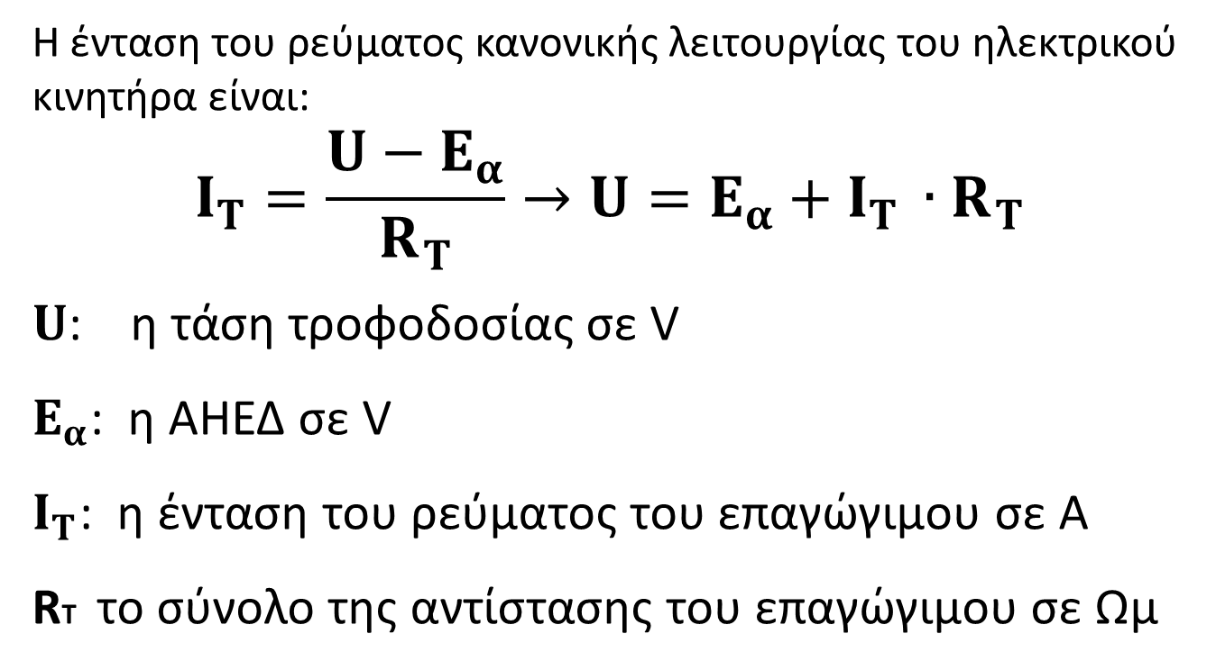
Ένταση ρεύματος κινητήρα Σ.Ρ.
Η ένταση του ρεύματος κανονικής λειτουργίας του ηλεκτρικού κινητήρα είναι:
$$I_{T}=\frac{U−E_{α}}{R_{T}}→U=E_{α}+Ι_{Τ }∙R_{Τ}$$
𝐔: η τάση τροφοδοσίας σε V
$E_{α}$: η ΑΗΕΔ σε V
$I_{T}$: η ένταση του ρεύματος του επαγώγιμου σε Α
RT το σύνολο της αντίστασης του επαγώγιμου σε Ωμ

Slide 28

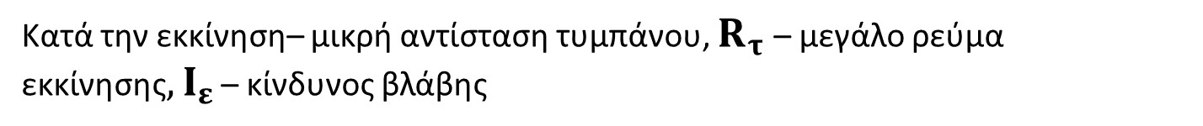
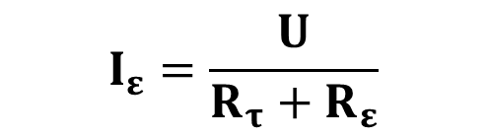
Χαρακτηριστικά κινητήρων συνεχούς ρεύματος - εκκίνηση κινητήρων συνεχούς ρεύματος
Κατά την εκκίνηση– μικρή αντίσταση τυμπάνου, $R_{τ}$ – μεγάλο ρεύμα εκκίνησης${, I}_{ε}$ – κίνδυνος βλάβης
$$I_{ε}=\frac{U}{R_{τ}}$$
Τοποθετούμε, σε σειρά με το επαγωγικό τύμπανο, μεταβλητή αντίσταση 𝑅ε (εκκινητής) έτσι το ρεύμα εκκίνησης μειώνεται:
$$I_{ε}=\frac{U}{R_{τ}+R_{ε}}$$
Σταδιακά όσο η ταχύτητα του κινητήρα αυξάνεται, αντίστοιχα μειώνεται η μεταβλητή αντίσταση, όταν ο κινητήρας φθάσει τη κανονική ταχύτητα η αντίσταση μηδενίζεται

Slide 29
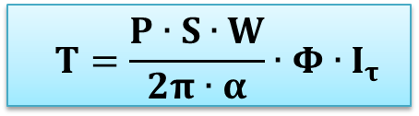
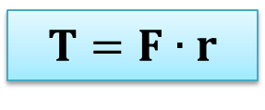
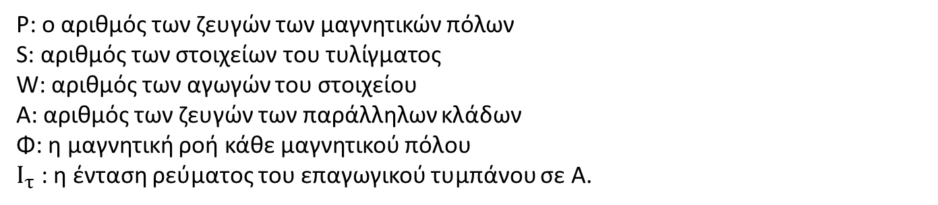
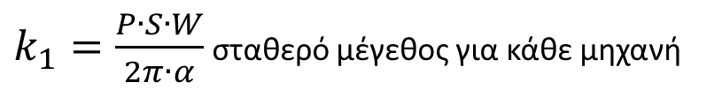
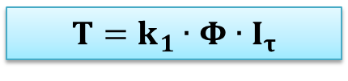
ΡΟΠΗ ΣΤΡΕΨΗΣ ΚΙΝΗΤΗΡΩΝ ΣΥΝΕΧΟΥΣ ΡΕΥΜΑΤΟΣ
T: ροπή σε Nm
r: απόσταση δύναμης από τον άξονα
F: δύναμη σε N
$$T=F∙r$$
Σε πραγματικό κινητήρα η ροπή στρέ𝜓𝜂𝜍 𝜀ί𝜈𝛼𝜄:
$$T=\frac{P∙S∙W}{2π∙α}∙Φ∙I_{τ}$$
P: ο αριθμός των ζευγών των μαγνητικών πόλων
S: αριθμός των στοιχείων του τυλίγματος
W: αριθμός των αγωγών του στοιχείου
Α: αριθμός των ζευγών των παράλληλων κλάδων
Φ: η μαγνητική ροή κάθε μαγνητικού πόλου
$I_{τ}$ : η ένταση ρεύματος του επαγωγικού τυμπάνου σε Α.
$$T=k_{1}∙Φ∙Ι_{τ}$$
$k_{1}=\frac{P∙S∙W}{2π∙α}$ σταθερό μέγεθος για κάθε μηχανή

Slide 30
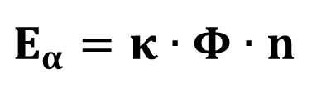
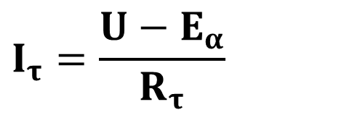
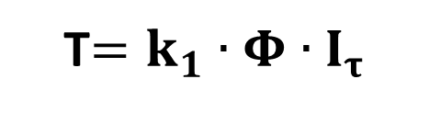
ΛΕΙΤΟΥΡΓΙΑ ΚΙΝΗΤΗΡΩΝ ΣΥΝΕΧΟΥΣ ΡΕΥΜΑΤΟΣ ΜΕ ΦΟΡΤΙΟ
Ανάλογη μεταβολή της ηλεκτρικής ισχύος που απορροφάται από το δίκτυο
Μεταβολή φορτίου
Φορτίο στον άξονα του κινητήρα
$$Ε_{α}=κ∙Φ∙n$$
Μειώνονται οι στροφές n
$$Ι_{τ}=\frac{U−E_{α}}{R_{τ}}$$
Μειώνεται η ΑΗΕΔ Εα
Αυξάνεται η Ιτ
T$=k_{1}∙Φ∙Ι_{τ}$
Αυξάνεται η ροπή Τ

Slide 31
ΡΥΘΜΙΣΗ ΤΑΧΥΤΗΤΑΣ ΠΕΡΙΣΤΡΟΦΗΣ
Πλεονέκτημα κινητήρων συνεχούς ρεύματος: εύκολη ρύθμιση στροφών
1^{ος} ΤΡΟΠΟΣ
Σταθερή τάση τροφοδοσίας –
μεταβολή ρεύματος διέγερσης με ροοστάτη
2^{ος} ΤΡΟΠΟΣ
Σταθερή ένταση ρεύματος διέγερσης– μεταβολή στην τάση τροφοδοσίας
Αύξηση ρεύματος διέγερσης
Αύξηση τάσης τροφοδοσίας
Μείωση στροφών κινητήρα
Αύξηση στροφών κινητήρα

Slide 32
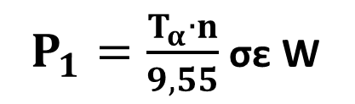
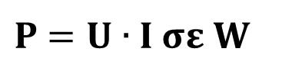
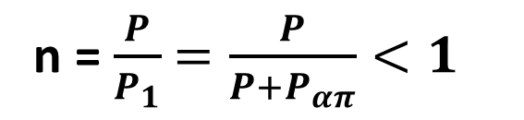
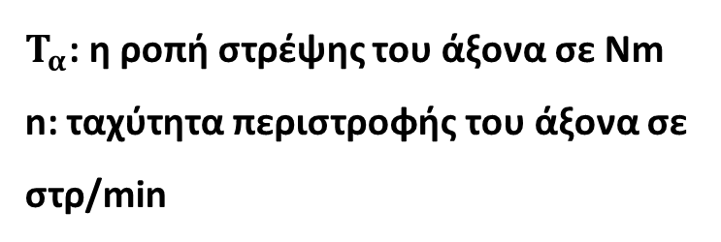
ΗΛΕΚΤΡΙΚΗ ΚΑΙ ΜΗΧΑΝΙΚΗ ΙΣΧΥΣ ΚΙΝΗΤΗΡΑ Σ.Ρ. - ΑΠΩΛΕΙΕΣ
Η ηλεκτρική ισχύς που απορροφά από το δίκτυο ο κινητήρας είναι:
Η μηχανική ισχύς που αποδίδει στον άξονα ο κινητήρας είναι:
$P_{1}=\frac{T_{α}∙n}{9,55}$ σε W
$P$ $=U∙I σε W$
ΚΙΝΗΤΗΡΑΣ
P_{απ}
$T_{α}$: η ροπή στρέψης του άξονα σε Νm
n: ταχύτητα περιστροφής του άξονα σε στρ/min
n = $\frac{P}{P_{1}}$ $=\frac{P}{P+P_{απ}}<1$

Slide 33
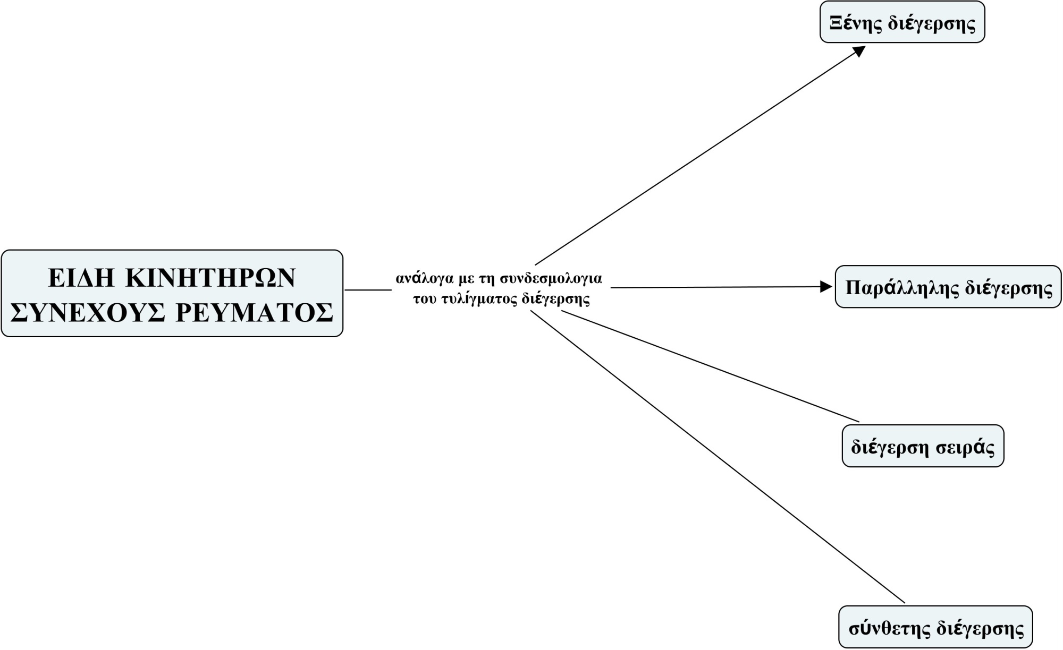

Slide 34
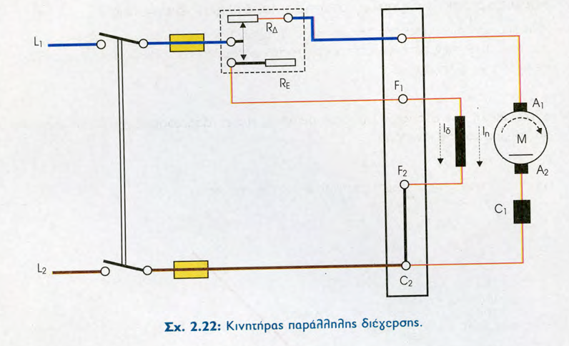
Α) Παράλληλης διέγερσης
Αλλαγή φοράς περιστροφής:
Αλλαγή της πολικότητας των μαγνητικών πόλων > αλλαγή της φοράς του ρεύματος διέγερσης > σταθερή η φορά του ρεύματος τυμπάνου
Αλλαγή της φοράς του ρεύματος τυμπάνου > χωρίς να αλλάξει η πολικότητα των μαγνητικών πόλων

Slide 35
ΒΙΒΛΙΟΓΡΑΦΙΑ:
Ηλεκτρικές Μηχανές (Γαντζούδης Σωτήρης, Λαγουδάκος Μιχαήλ, Μπινιάρης Αθανάσιος, έκδοση Διόφαντος)

